Slide 1
自选赛道
人工智能与人类评分对结果满意度和公平性感知的影响
第二届全国大学生心理与行为在线实验精英赛
问卷分享链接（Credamo见数平台）

Slide 2
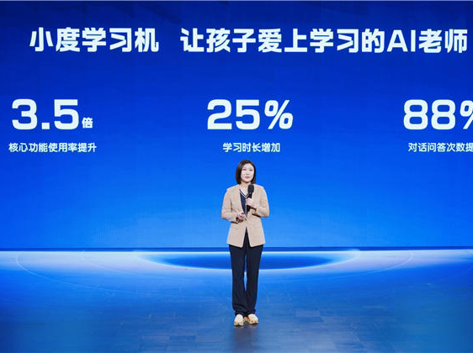
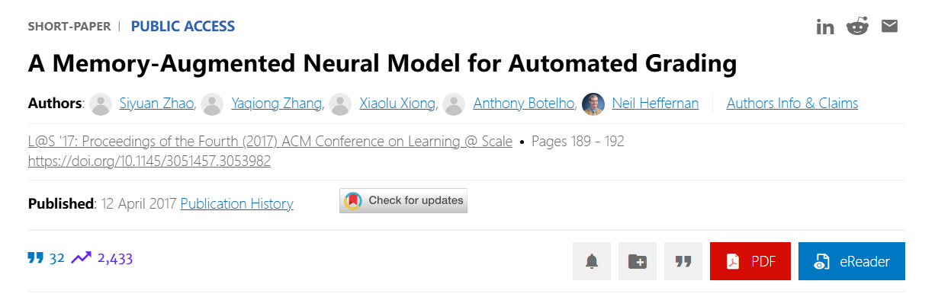
背景
人工智能+教育评价
ChatGPT出世、发展
→AI赋能教育
AI评分系统
AI评分系统正逐步渗透教育领域
AI较传统教师存在诸多不同之处
AI赋能教育：
“AI+教育”大模型应用成果显著,小度学习机人均使用时长提升1.25倍
对AI评分结果与教师评分结果的感知是否存在差异？
注：数据来源于微软咨询，《“AI+教育”大模型应用成果显著,小度学习机人均使用时长提升1.25倍》

Slide 3
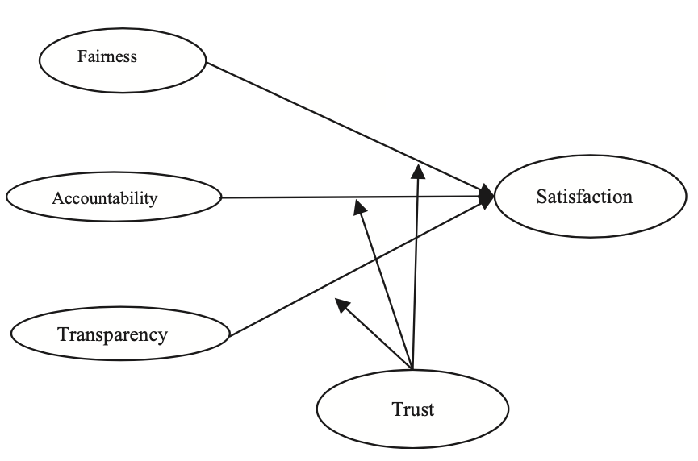
背景
公平性与满意度感知
分配公平
决策公平
公平性
人际公平
公平性
决策感知
信息公平
可靠性
满意度
个人在满足其需求、愿望或期望后所体验到的积极情感或状态
满意度
透明性
信任
公平性感知与满意度之间存在显著的正相关关系
FAT概念模型，Shin & Park, 2019

Slide 4
对AI评估的偏好？| 自我卷入不足与实际意愿缺失
| Chai等人（2024）在大学教育评估中发现，学生普遍认为AI评估系统相较于大学英语教师显得更公平且透明 |
自我卷入不足
仅要求学生想象特定情境而非实际体验，未能实现学生的深度参与和卷入
以英语翻译题目为背景，模拟一个真实的考试评分场景
实际意愿缺失
以量表探究被评分者主观感知，特别关注于评价的公平性和满意度两个维度
关于学生对评估者选择的偏好与意愿的研究仍然较为稀缺
提供对于AI评分系统在教育领域应用前景的深入见解
促进对传统评分方法的反思，调整和改进评分系统
满足教育评价的公平性和准确性要求
提升教育质量和效率

Slide 5
问题与假设 哪些因素影响最终的分数感知？
假设1：公平性感知和满意度受评分者影响，被试对人类英语教师的公平性
感知和满意度可能高于人工智能评分系统
评分主体
假设2a：实际得分是满意度的决定性因素，并且实际得分越高，满意度越高
假设2b：公平性感知取决于预期得分和实际得分两者，当两者相符时，公平
性感知最高
假设2c：公平性感知受预期与实际差距的影响可能是不对称的，低于预期的
分数被认为比高于预期的分数更加不公平
期望分数与实际分数
期望评分者和
实际评分者
假设3：评分者一致性组的公平性感知和满意度将显著高于评分者不一致性组
假设4a：被试对“人类-点评”“AI-受评”以及“人类-控制”“AI-被控”
这两组概念存在隐性偏好。
假设4b：在点评和控制两种语境下的内隐态度具有基于个体的高度一致性
内隐态度

Slide 6
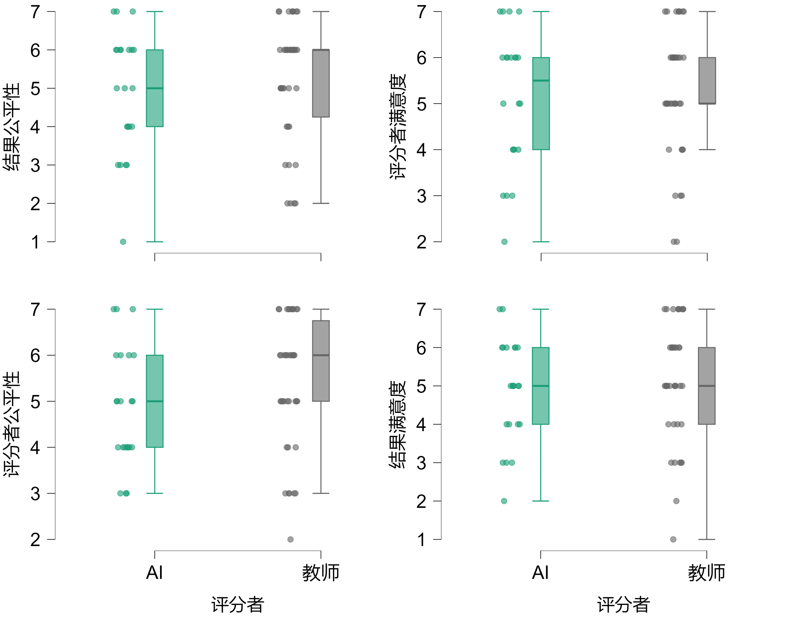
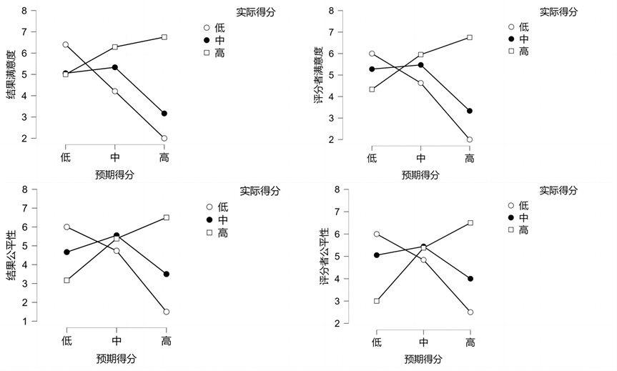
核心结果
AI评分时被试的公平性和满意度感知均与教师评分时无显著差异。
公平性感知取决于预期得分和实际得分两者，且受二者差距影响具有不对称性。
当实际得分较低时，若被试希望得到人工评分却受到AI评分时，对满意度和公平性的感知反而会提高；反之亦然。
被试对“人类-上位”“AI-下位”概念存在隐性偏好，认为人类应该主导AI。

Slide 7
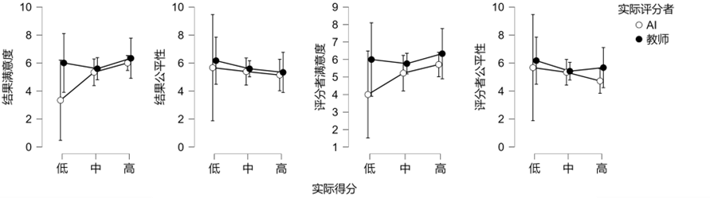
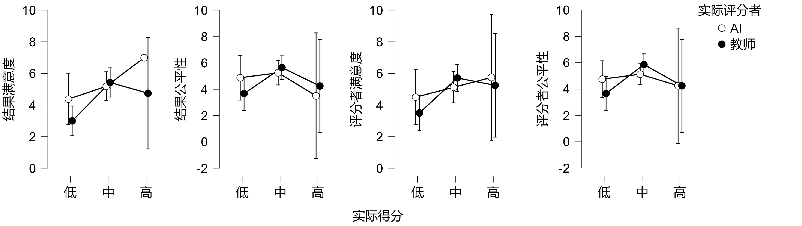
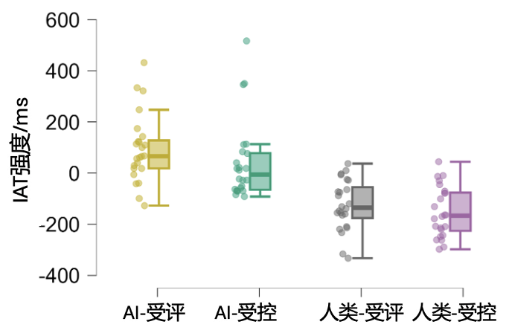
核心结果
AI评分时被试的公平性和满意度感知均与教师评分时无显著差异。
公平性感知取决于预期得分和实际得分两者，且受二者差距影响具有不对称性。
当实际得分较低时，若被试希望得到人工评分却受到AI评分时，对满意度和公平性的感知反而会提高；反之亦然。
被试对“人类-上位”“AI-下位”概念存在隐性偏好，认为人类应该主导AI。

Slide 8
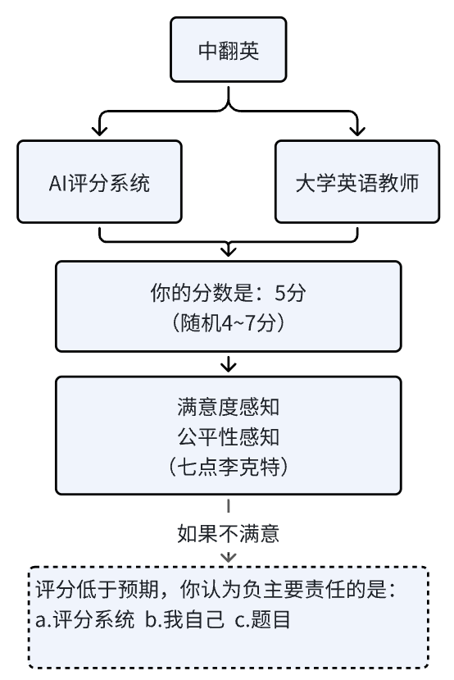
研究1 评分者类型对公平性和满意度的影响
探究评分者为不同角色（“AI评分系统”和“大学英语教师”）时，被评价者对于两类评价主体和评分结果的公平性和满意度感知的差异。
研究对象
通过Credamo平台共收集到有效问卷60份，其中男性被试18名，女性被试42名，年龄24.93±6.58岁，平均作答时间7.23分钟。
实验开头与末尾设置自我卷入程度筛查，未通过的问卷将被拒绝。
单因素完全随机设计
自变量（组间）：
评价者主体类型（AI评分系统/大学英语教师）
因变量：
被试主观感知（对评分结果和评价主体的公平性与满意度感知）

Slide 9
研究1 实验材料及评估
自变量控制
更具象化地感知“大学英语老师”的存在：
被试会被随机分为2组，即评分者为“AI评分系统”或者是“大学英语教师”
评分界面设置大学老师具体信息展示与延时跳转
被试作答时间控制：
被试作答时间控制在早上10点到下午6点
被试随机分配一种评分者类型
评分制度控制：
在评分过程中，评分制度是固定的，则评分者如何执行评分标准（如是否一致、是否合理）成为了影响学生对公平性感知的关键因素

Slide 10
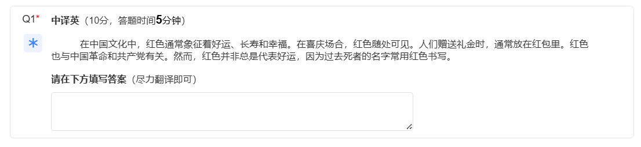
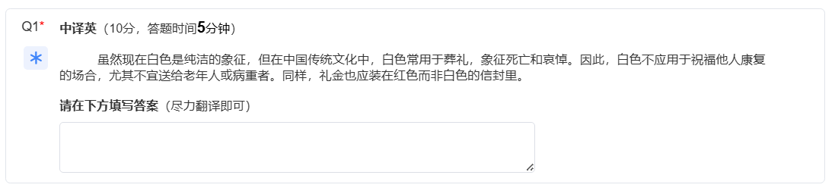
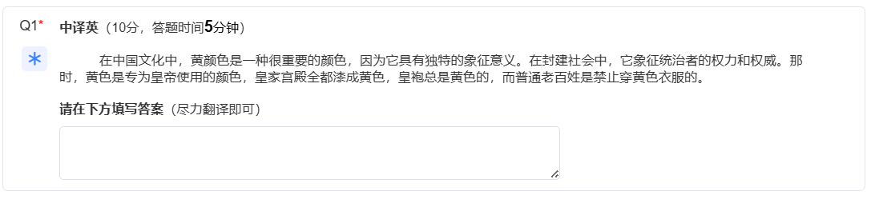
研究1 实验材料及评估
实验材料
通过Credamo在线实验平台收集数据。
题目改编自2016年12月大学英语四级考试中的中译英题目。
2016年12月份共有三份四级试卷，选取其中的中译英题目进行简化。
OR
OR
被试随机接收其中一道题目进行作答

Slide 11
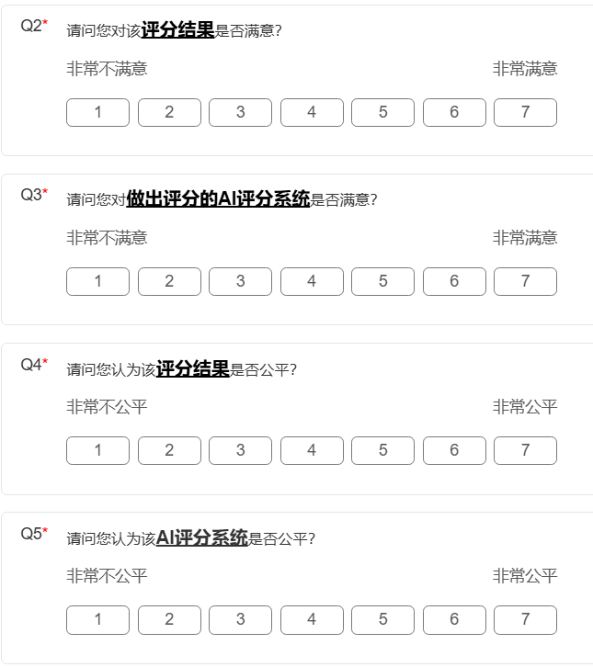
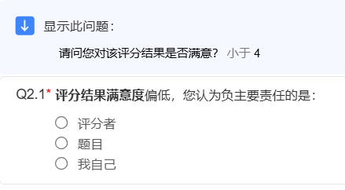
研究1 实验材料及评估
因变量评估
两道七点李克特量表分别对评分结果和评价主体的满意程度进行评分
两道七点李克特量表分别对评分结果和评价主体的公平性感知进行评分
当评分结果的满意度低于4分时， 呈现附加选择题调查被试低分归因
当评分结果的满意度低于4分时出现：

Slide 12
研究1 数据分析与实验结果
（1）
（3）
Mann-Whitney检验结果显示：
（1）对评分者的满意度在教师和AI之间无显著差异：
U = 394.00，Z = -0.38，p = 0.71；
（2）评分者公平性在教师和AI之间无显著差异：
U = 321.5，Z = -1.51，p = 0.13。
（3）结果满意度在教师评分和AI评分之间无显著差异：
U = 364.00，Z = -0.35，p = 0.40；
（4）结果公平性在教师评分和AI评分之间无显著差异：
U = 363.00，Z = -0.87，p = 0.521；
（2）
（4）
虽然AI评分时被试的公平性和满意度感知都会低于教师评分，但是AI评分和教师评分之间，被试对结果和对评分者的公平性感知和满意度感知没有显著差异。
评分者对公平性和满意度的影响

Slide 13
研究2 实际得分和期望得分对公平性和满意度的影响
评分者类型对最后的公平性和满意度感知没有显著影响
被试的实际得分较为居中，且离散程度较低（4～7分）
增大实际得分的范围（2～9分）
添加被试分数自评环节（1～10分）
① 探究实际得分高低对不同评价主体的评分满意度和公平性感知的影响。
② 探究实际评分和期望得分的差异对结果满意度和公平性感知的影响。
得分高低分组
低得分（２分、３分）
中得分（４分、５分、６分、７分）
高得分（８分、９分）
完全随机设计
自变量（组间）：
实际得分高低（高得分/中望得分/低得分）
实际评分者（AI评分系统/大学英语教师）
因变量：
被试主观感知（公平性与满意度）
研究对象
通过Credamo平台共收集到有效问卷117份，其中男性被试35名，女性被试82名，年龄24.17±6.34岁，平均作答时间7.85分钟。
实验开头与末尾设置自我卷入程度筛查，未通过者将被主试操作拒绝。

Slide 14
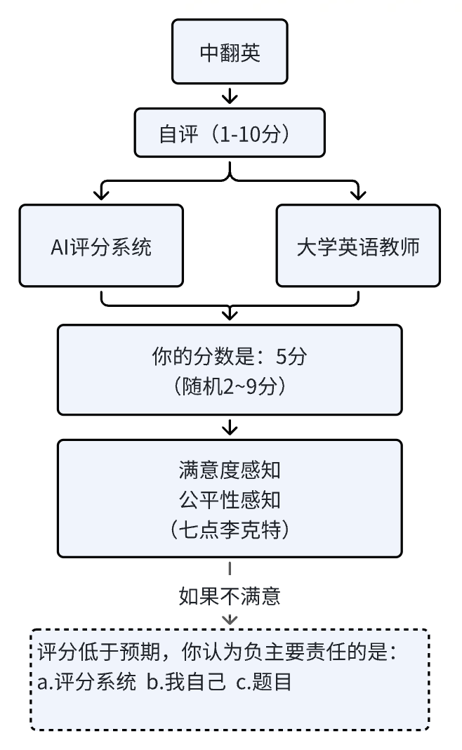
研究2 实际得分和期望得分对公平性和满意度的影响
按照实际得分高低和实际评分者进行分类，被试对结果满意度、结果公平性、评分者满意度和评分者公平性感知的结果
增大实际得分
的范围
表 2-1 实际得分者和实际评分对公平性和满意度的影响
实际评分者 | 显性感知 | 实际得分
 |  | 低分 | 中分 | 高分
AI评分系统 | 结果满意度 | 4.31（1.93） | 4.86（1.36） | 5.72（1.35）
 | 结果公平性 | 4.85（1.41） | 4.86（1.61） | 5.18（1.66）
 | 评分者满意度 | 4.62（1.50） | 5.09（1.51） | 5.73（1.56）
 | 评分者公平性 | 5.00（1.53） | 4.86（1.28） | 5.00（1.79）
大学英语教师 | 结果满意度 | 5.09（1.58） | 5.03（1.58） | 6.40（0.98）
 | 结果公平性 | 5.18（1.25） | 5.11（1.62） | 5.05（1.93）
 | 评分者满意度 | 5.27（1.27） | 5.17（1.42） | 5.75（1.07）
 | 评分者公平性 | 5.18（1.25） | 5.26（1.44） | 5.10（1.74）
添加被试
分数自评
环节
研究1
研究2
其余同研究1

Slide 15
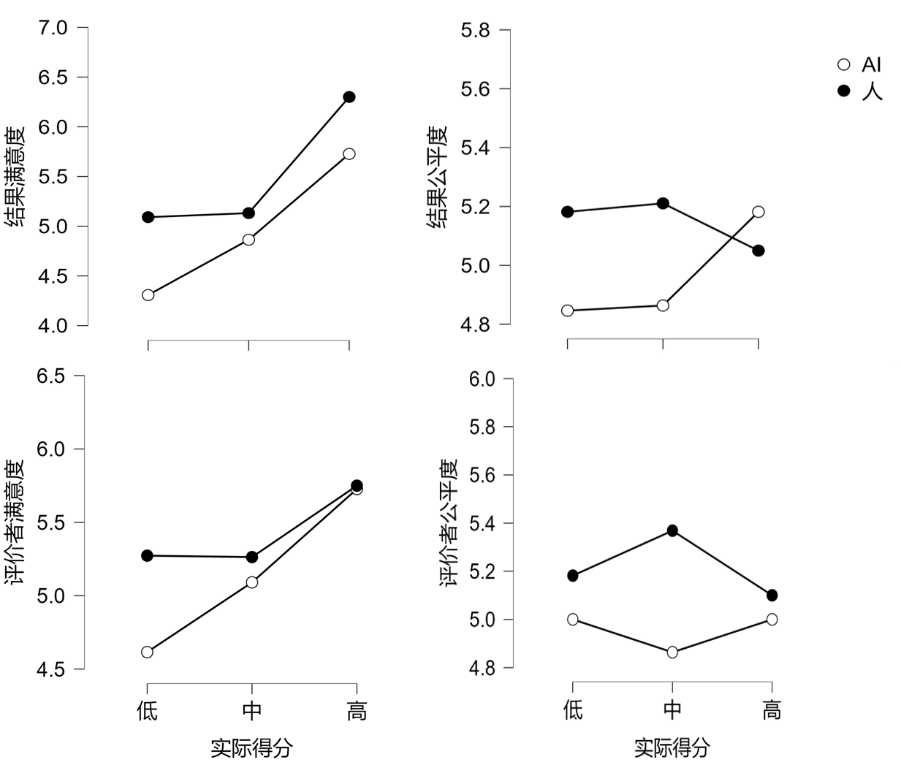

研究2 实际得分和期望得分对公平性和满意度的影响——实际评分影响
多元方差分析（MANOVA）
2（评分者：AI，英语教师）
×3（实际得分：低，中，高）
×4（显性感知：结果满意度，结果公平性，
评分者满意度，评分者公平性）
被试间因素
被试内因素
多变量方差分析结果显示：
评分者类型对显性感知影响不显著
F(4, 106) = 1.298，p = 0.442，$η_{p}^{2}$ = 0.047
实际得分高低对显性感知影响显著
F(8, 212) = 4.411，p = 0.007，$η_{p}^{2}$ = 0.094
评分者类型和实际得分高低交互作用不显著
实际得分者和实际评分对公平性和满意度的影响

Slide 16


研究2 实际得分和期望得分对公平性和满意度的影响——实际评分影响
多变量方差分析结果显示：
评分者类型对显性感知影响不显著
F(4, 106) = 1.298，p = 0.442，$η_{p}^{2}$ = 0.047
实际得分高低对显性感知影响显著
F(8, 212) = 4.411，p = 0.007，$η_{p}^{2}$ = 0.094
评分者类型和实际得分高低交互作用不显著
单变量方差分析结果显示：
实际得分高低对结果满意度的影响显著
F(2, 114) = 8.96，p < 0.001，$η_{p}^{2}$ = 0.136
实际得分对评分者满意度的影响显著
F(2, 114) = 15.69，p = 0.024，$η_{p}^{2}$ = 0.064
实际得分高低对结果的满意度对结果公平性和评分者公平性的感知没有显著影响。
实际得分者和实际评分对公平性和满意度的影响

Slide 17
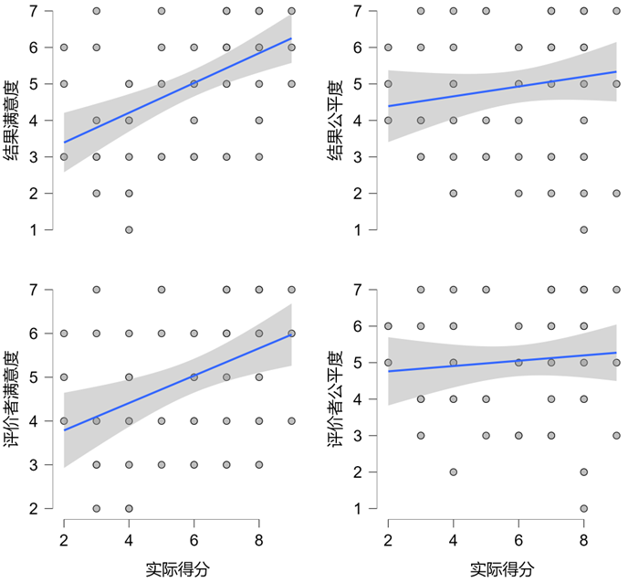
研究2 实际得分和期望得分对公平性和满意度的影响——实际评分影响
相关性分析结果显示：
得分高低和结果满意度呈现显著的正相关
Kendall’s tau = 0.373，p < 0.001
得分高低和对评分者满意度呈现显著的正相关
Kendall’s tau = 0.270，p < 0.001
得分高低与公平性感知之间无显著相关
在实际任务中，评分者是AI还是教师并不会显著影响被试的满意度感知，而实际得分高低对最后的满意度感知有着显著的影响。
实际得分与满意度和公平度相关性
Notes:
得分高低和结果满意度呈现显著的正相关（Kendall’s tau = 0.373，p < 0.001），得分高低和对评分者满意度呈现显著的正相关（Kendall’s tau = 0.270，p < 0.001 ），得分高低与公平性感知之间无显著相关。

Slide 18
研究2 实际得分和期望得分对公平性和满意度的影响——
实际评分和期望评分 差异分析
实际得分并没有显著影响公平性感知，且二者之间并未发现显著的正相关
可能由实际得分与期望得分共同影响
期望得分
将期望得分也作为满意度和公平性的影响因素
探究不同评分者类型之间，实际得分和期望得分的差异对结果满意度和公平性感知的影响
实际得分
研究对象
通过Credamo平台共收集到有效问卷65份，其中男性被试25名，女性被试40名，年龄24.77±8.59岁，平均作答时间7.69分钟。
实验开头与末尾设置自我卷入程度筛查，未通过者将被主试操作拒绝。

Slide 19

研究2 实际得分和期望得分对公平性和满意度的影响——
实际评分和期望评分 差异分析
多元方差分析（MANOVA）
2（评分者：AI，英语教师）
×3（预期得分：低，中，高）
×3（实际得分：低，中，高）
×4（评分维度：结果满意度，结果公平性，
评分者满意度，评分者公平性）
被试者间变量
被试内变量
多变量方差分析结果显示：
结果显示实际得分会显著影响显性感知F(8,190) =3.992，p<0.001，$η_{p}^{2}$=0.144;
预期得分会显著影响显性感知F(8,190)=2.492，p=0.014，$η_{p}^{2}$=0.095;
实际评分者不会影响显性感知
F(4,95) =0.485，p=0.747 ;
实际得分和预期得分交互作用显著F(16,291)=2.377，p=0.002，$η_{p}^{2}$=0.090。
显性感知作为预期得分的函数图

Slide 20
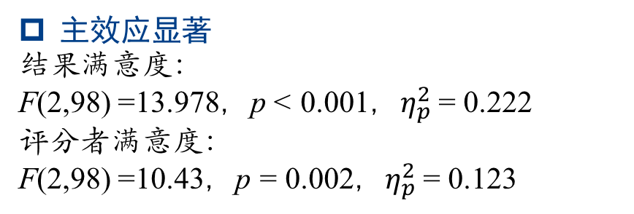
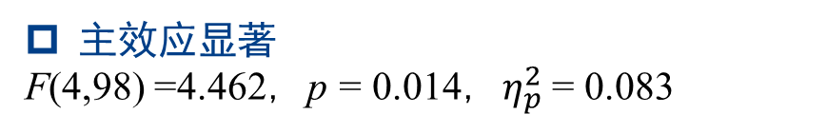
研究2 实际得分和期望得分对公平性和满意度的影响——
实际评分和期望评分 差异分析
在预期得分为中和高的维度上时，结果满意度与评分者满意度均随实际得分的增高而增高
v
主效应显著
结果满意度：
F(2,98) =13.978，p < 0.001，$η_{p}^{2}$ = 0.222
评分者满意度：
F(2,98) =10.43，p = 0.002，$η_{p}^{2}$ = 0.123
满意度与预期得分的关系并不如与实际得分那样显著，仅有结果满意度评分随预期得分的增高而降低
主效应显著
F(4,98) =4.462，p = 0.014，$η_{p}^{2}$ = 0.083
实际得分是满意度的决定性因素，并且实际得分越高，满意度越高
显性感知作为预期得分的函数图
Notes:
可以发现无论是结果满意度还是评分者满意度，在预期得分为中和高的维度上时，其评分均随着实际得分的增高而增高;其主效应显著，结果满意度F(2,98) =13.978，p < 0.001，$η_{p}^{2}$ = 0.222，评分者满意度F(2,98) =10.43，p = 0.002，$η_{p}^{2}$ = 0.123。然而满意度与预期得分的关系并不如与实际得分那样显著，仅有结果满意度评分随预期得分的增高而降低，其主效应显著F(4,98) =4.462，p = 0.014，$η_{p}^{2}$ = 0.083。

Slide 21
研究2 实际得分和期望得分对公平性和满意度的影响——
实际评分和期望评分 差异分析
预期得分与期望得分相等时，其公平性评分达到最高
无论是结果公平性还是评分者公平性，当预期得分与期望得分相等时，其公平性评分达到最高;
无论实际得分是低于还是高于预期得分，公平性评分均下降
显性感知作为预期得分的函数图
Notes:
无论是结果公平性还是评分者公平性，当预期得分与期望得分相等时，其公平性评分达到最高，而无论实际得分是低于还是高于预期得分，公平性评分均下降

Slide 22
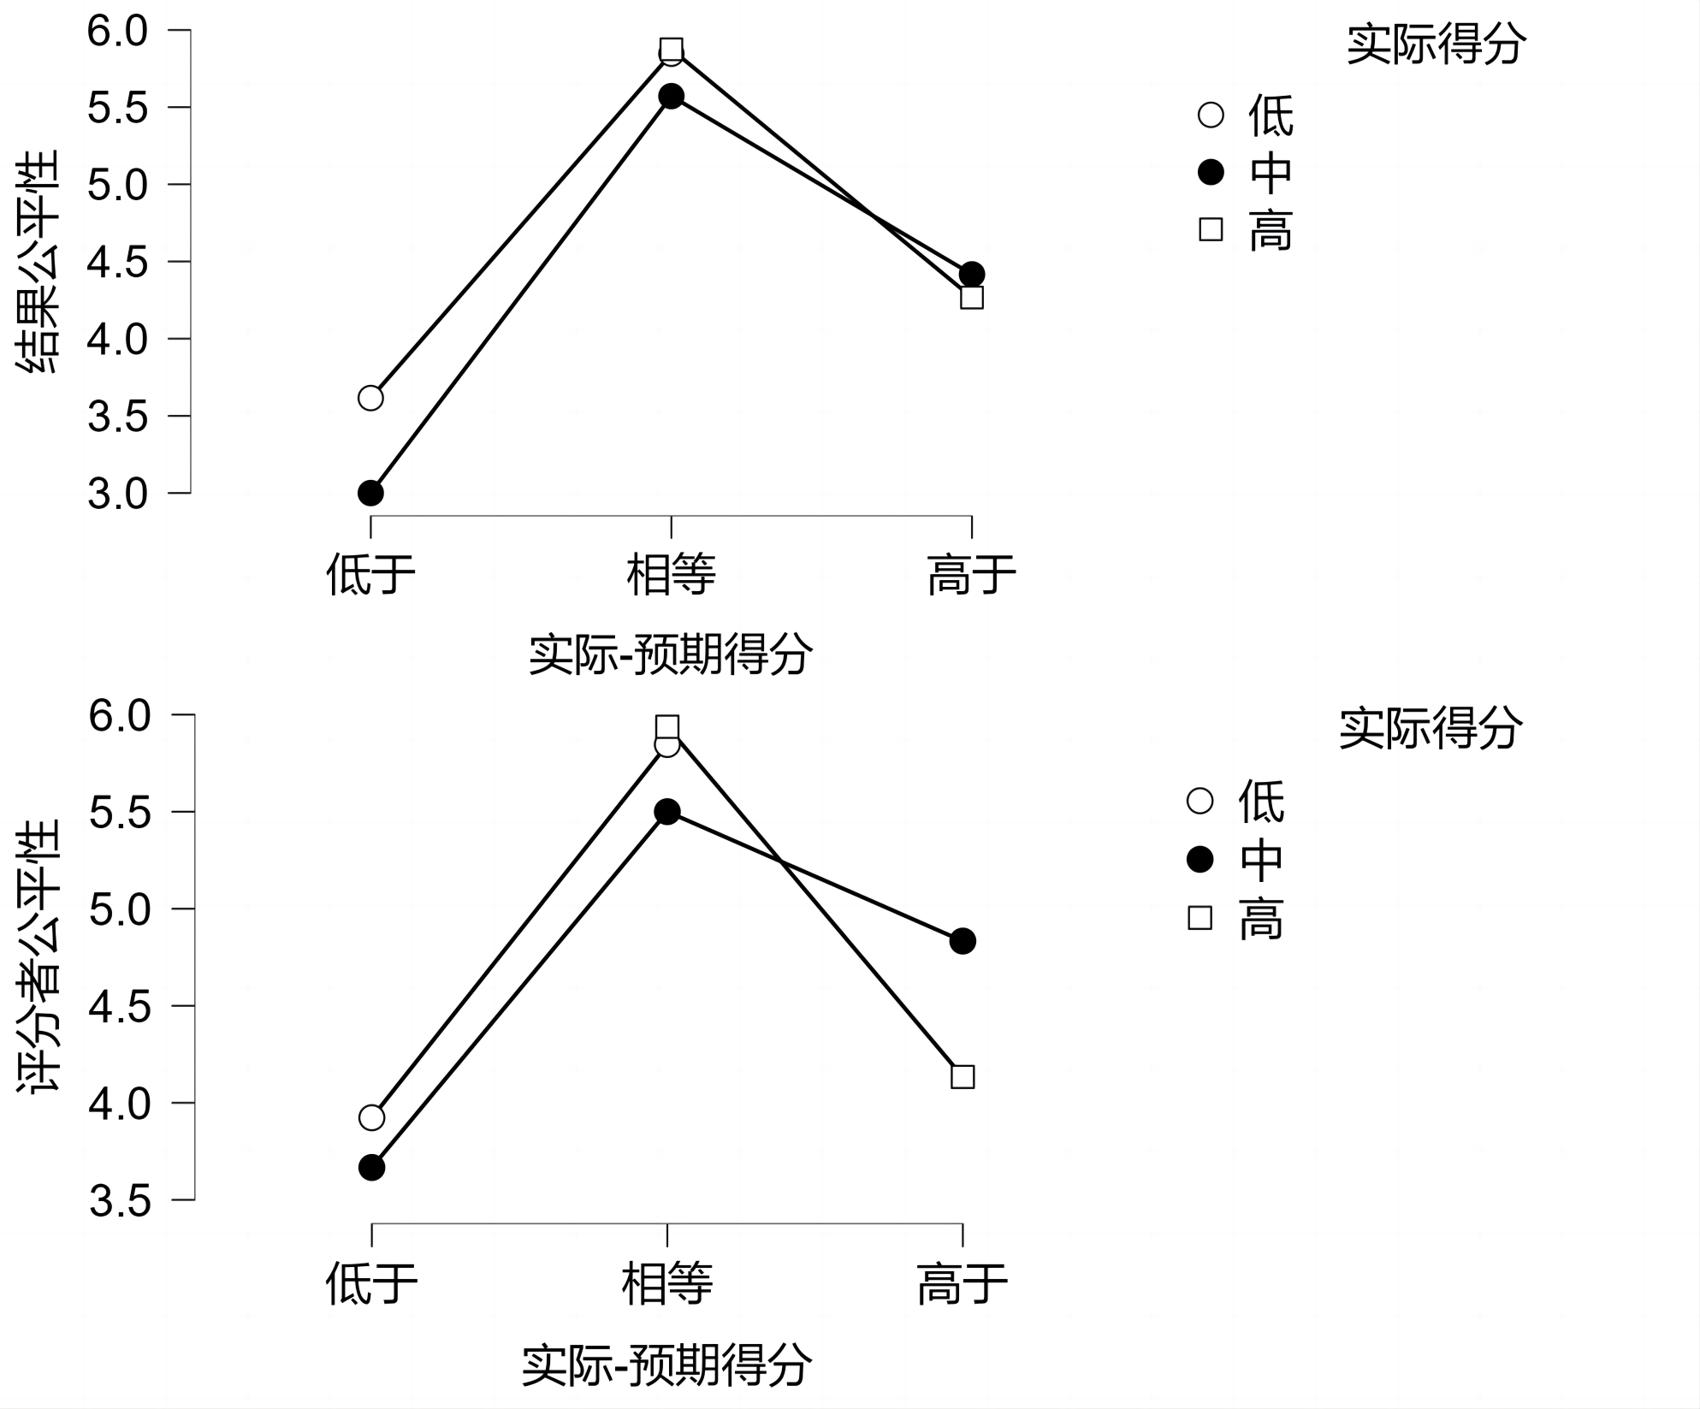
研究2 实际得分和期望得分对公平性和满意度的影响——
实际评分和期望评分 差异分析
预期得分与期望得分相等时，其公平性评分达到最高
无论是结果公平性还是评分者公平性，当预期得分与期望得分相等时，其公平性评分达到最高;
无论实际得分是低于还是高于预期得分，公平性评分均下降
显性感知作为预期得分的函数图
Notes:
无论是结果公平性还是评分者公平性，当预期得分与期望得分相等时，其公平性评分达到最高，而无论实际得分是低于还是高于预期得分，公平性评分均下降

Slide 23
研究2 实际得分和期望得分对公平性和满意度的影响——
实际评分与期望评分差异分析
进一步精确比较不同实际-预期得分组别的差异
当预期得分与实际得分相符时，公平性评分均显著大于不相符（实际低于预期&实际高于预期）的情况
多元方差分析的事后比较
结果公平性和评分者公平性事后比较表
公平性感知取决于预期得分与实际得分两者，当两者相符时，公平性感知最高
 | 结果公平性 |  |  | 评分者公平性
 | 平均值 | 标准差 | p | 平均值 | 标准差 | p
相等-低于 | 3.111 | 0.353 | <0.001 | 1.925 | 0.336 | <0.001
相等-高于 | 1.357 | 0.309 | <0.001 | 1.218 | 0.295 | <0.001
高于-低于 | 1.754 | 0.410 | <0.001 | 0.7076 | 0.390 | 0.073
实际得分高于预期的情况下公平性得分显著高于实际得分低于预期的情况
二者不相符时，实际得分高于预期得分时公平性感知较高
Notes:
当预期得分与实际得分相符时，公平性评分均显著大于不相符（实际低于预期&实际高于预期）的情况,p<0.001。因此某某假设得到支持（公平性感知取决于预期得分和实际得分两者，当两者相符时，公平性感知最高）。针对结果公平性中实际得分高于预期和实际得分低于预期两者情况的事后比较发现，实际得分高于预期的情况下公平性得分显著高于实际得分低于预期的情况，p<0.001，而评分者公平性中两者差距则达到了边缘显著，p=0.073,所以可以初步判断某某某假设成立。由于本实验设计的限制，需要后续量化等级差距进行回归分析比较标准化β值来精确验证某某某假设。

Slide 24
研究3 期望评分者和实际评分者对公平性和满意度的影响
实际得分以及实际得分与期望得分的差异显著影响被试的公平性和满意度感知
预期评分者和实际评分者之间的相互作用？
增加自变量：
期望评分者+期望-实际评分者一致性
① 探究被试选择AI评分系统或大学英语教师作为期望评分者的比率差异以及期望评分者对其的影响。
② 探究期望评分者和实际评分者对公平性和满意度感知的影响。
完全随机设计
自变量（组间）：
期望得分（高期望得分/中期望得分/低期望得分）
期望评分者（AI评分系统/大学英语教师）
实际评分者（AI评分系统/大学英语教师）
期望-实际评分者一致性（一致/不一致）
因变量：
被试选择偏好（选择AI评分和教师评分的比例）
被试主观感知（公平性与满意度）
研究对象
通过Credamo平台共收集到有效问卷65份，其中男性被试25名，女性被试40名，年龄24.77±8.59岁，平均作答时间7.69分钟。
实验开头与末尾设置自我卷入程度筛查，未通过者将被主试操作拒绝。

Slide 25
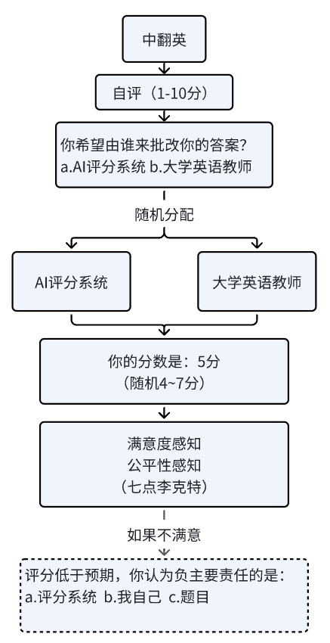
研究3 期望评分者和实际评分者对公平性和满意度的影响
① 探究被试选择AI评分系统或大学英语教师作为期望评分者的比率差异以及期望评分者对其的影响。
② 探究期望评分者和实际评分者对公平性和满意度感知的影响。
增加
期望评分者
比
较
一
致
性
完全随机设计
自变量（组间）：
期望得分（高期望得分/中期望得分/低期望得分）
期望评分者（AI评分系统/大学英语教师）
实际评分者（AI评分系统/大学英语教师）
期望-实际评分者一致性（一致/不一致）
因变量：
被试选择偏好（选择AI评分和教师评分的比例）
被试主观感知（公平性与满意度）
研究2
研究3

Slide 26
研究3 期望评分者和实际评分者对公平性和满意度的影响
表 3-1 不同期望得分的期望评分者选择频数
期望得分 | 期望评分者
 | AI评分系统 | 大学英语教师
低分（1～3分） | 13 | 3
中分（4～6分） | 20 | 23
高分（7～10分） | 2 | 4
总计 | 35 | 30
卡方检验
被试选择“AI评分系统”和“大学英语教师”进行评分的频数没有差异
χ² = 0.39，p = 0.53
AI评分系统-35人 大学英语教师-30人
期望得分分组
低得分（２分、３分）
中得分（４分、５分、６分、７分）
高得分（８分、９分）
卡方检验
期望得分会显著影响期望评分者的选择比例
χ² = 6.78，p = 0.03
当期望得分较低时，被试倾向于选择AI评分系统；而当期望得分较高时，被试倾向于选择大学英语教师进行评分。

Slide 27
研究3 期望评分者和实际评分者对公平性和满意度的影响
按照期望评分者和实际评分者进行分类
Mann-Whitney检验结果显示：
虽然AI评分时，公平性和满意度感知都会低于教师评分，但是AI评分和教师评分之间，被试对结果和对评分者的公平性感知和满意度感知没有显著差异。
表 3-2 期望评分者和实际评分者对显性感知的影响
期望评分者 | 显性感知 | 实际评分者
 |  | AI评分系统 | 大学英语教师
AI评分系统 | 结果满意度 | 5.33（1.91） | 5.59（1.54）
 | 结果公平性 | 5.39（1.94） | 5.59（1.12）
 | 评分者满意度 | 5.22（2.05） | 5.77（1.15）
 | 评分者公平性 | 5.33（1.85） | 5.41（1.23）
大学英语教师 | 结果满意度 | 5.19（1.72） | 5.43（1.60）
 | 结果公平性 | 5.25（1.73） | 5.64（1.55）
 | 评分者满意度 | 5.13（1.86） | 5.71（1.49）
 | 评分者公平性 | 5.13（1.50） | 5.86（1.41）
表 3-3 实际评分者对显性感知的影响
显性感知 | Mann-Whitney U | Z | p
结果满意度 | 491.00 | -0.49 | 0.63
结果公平性 | 515.50 | -0.16 | 0.88
评分者满意度 | 463.00 | -0.87 | 0.39
评分者公平性 | 469.00 | -0.79 | 0.43

Slide 28
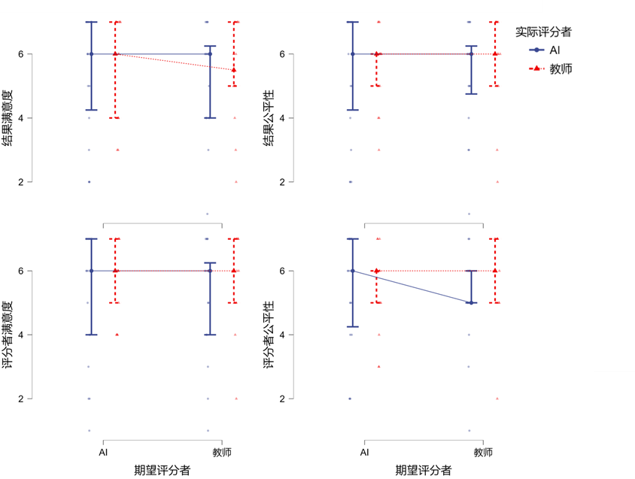

研究3 期望评分者和实际评分者对公平性和满意度的影响
多变量方差分析结果显示：
期望评分者对显性感知没有显著影响
F(4, 58) = 0.38，p = 0.82，$η_{p}^{2}$ = 0.03
实际评分者对显性感知没有显著影响
F(4, 58) = 1.04，p = 0.40，$η_{p}^{2}$ = 0.07
实际评分者和显性感知交互作用不显著
F(4, 58) = 0.80，p = 0.53，$η_{p}^{2}$ = 0.05
单因素方差分析：
期望评分者和实际得分者不会对公平性或满意度感知产生显著的影响
期望评分者和实际得分者之间没有交互作用
Mann-Whitney检验：
期望-实际评分者一致性不会影响被试的显性感知
评分者对公平性和满意度的影响

Slide 29
研究3 期望评分者和实际评分者对公平性和满意度的影响
尽管被试在选择期望评分者时存在一定的偏好，尤其是低期望得分者更倾向于选择AI评分系统，但期望评分者和实际评分者均未显著影响被试对评分结果的公平性和满意度感知。
期望评分者与实际评分者的一致性也未对显性感知产生显著影响。
与研究1一致
当实际评分为4～7分时，评分者的类型并非
影响公平性和满意度感知的主要因素

Slide 30
研究4 不同实际得分下，期望-实际评分者一致性对公平性和满意度的影响
当实际得分为4～7时，期望评分者和实际评分者的一致性并不会影响被试对公平性和满意度的感知
不同实际得分下，期望与实际评分者一致性可能对显性感知产生不一样的影响
增加自变量：
实际得分高中低
① 探究被试选择AI评分系统或大学英语教师作为期望评分者的选择比例差异以及期望评分者对其的影响。
② 探究不同实际得分下，实际得分期望评分者和实际评分者对公平性和满意度感知的影响。
完全随机设计
自变量（组间）：
期望得分（高期望得分/中期望得分/低期望得分）
期望评分者（AI评分系统/大学英语教师）
实际评分者（AI评分系统/大学英语教师）
期望-实际评分者一致性（一致/不一致）
实际得分（高实际得分/中实际得分/低实际得分）
因变量：
被试选择偏好（选择AI评分和教师评分的比例）
被试主观感知（公平性与满意度）
研究对象
通过Credamo平台共收集到有效问卷106份，其中男性被试38名，女性被试68名，年龄24.09±7.75岁，平均作答时间8.02分钟。
实验开头与末尾设置自我卷入程度筛查，未通过者将被主试操作拒绝。

Slide 31
研究4 不同实际得分下，期望-实际评分者一致性对公平性和满意度的影响
表 4-1 不同期望得分的期望评分者选择频数
期望得分 | 期望评分者
 | AI评分系统 | 大学英语教师
低分（1～3分） | 17 | 9
高分（8～10分） | 3 | 8
总计 | 20 | 17
选取高期望评分（8～10分）和低期望评分（1～3分）的数据进行2×2交叉表卡方检验
卡方检验
期望得分分组
低得分（２分、３分）
中得分（４分、５分、６分、７分）
高得分（８分、９分）
期望得分会显著影响期望评分者的选择比例
χ² = 4.52，p = 0.03
当期望得分较低时，被试倾向于选择AI评分系统，而当期望得分较高时，被试倾向于选择大学英语教师进行评分

Slide 32
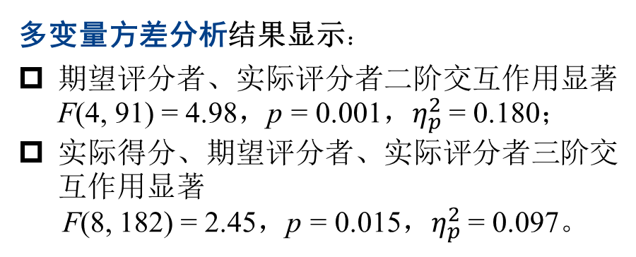
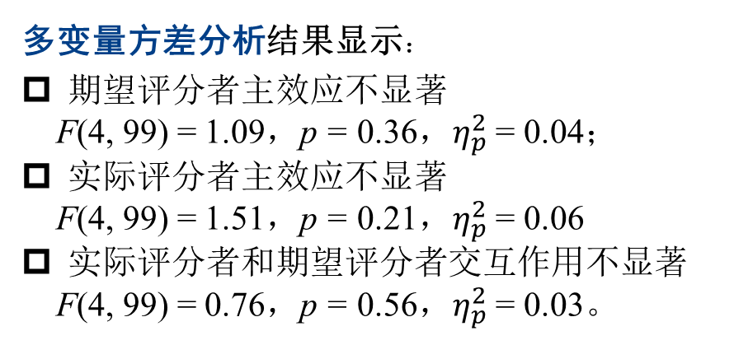
研究4 不同实际得分下，期望-实际评分者一致性对公平性和满意度的影响
多元方差分析（MANOVA）
多元方差分析（MANOVA）
2（期望评分者：AI，英语教师）
×2（实际评分者： AI，英语教师）
×4（显性感知：结果满意度，结果公平性，
评分者满意度，评分者公平性）
3（实际得分：高、中、低）
×2（评分者：AI，英语教师）
×2（实际评分者： AI，英语教师）
×4（显性感知：结果满意度，结果公平性，
评分者满意度，评分者公平性）
探究实际得分与期望-实际评
分者一致性的交互作用
多变量方差分析结果显示：
期望评分者主效应不显著
F(4, 99) = 1.09，p = 0.36，$η_{p}^{2}$ = 0.04；
实际评分者主效应不显著
F(4, 99) = 1.51，p = 0.21，$η_{p}^{2}$ = 0.06
实际评分者和期望评分者交互作用不显著
F(4, 99) = 0.76，p = 0.56，$η_{p}^{2}$ = 0.03。
多变量方差分析结果显示：
期望评分者、实际评分者二阶交互作用显著F(4, 91) = 4.98，p = 0.001，$η_{p}^{2}$ = 0.180；
实际得分、期望评分者、实际评分者三阶交互作用显著
F(8, 182) = 2.45，p = 0.015，$η_{p}^{2}$ = 0.097。
当控制实际得分后，期望-实际评分者一致性会显著影响显性感知，且不同实际得分情况下，期望-实际评分者一致性对显性感知的影响不同

Slide 33
研究4 不同实际得分下，期望-实际评分者一致性对公平性和满意度的影响
探究期望-实际评分者一致性对显性感知的影响
期望评分者
AI评分系统
大学英语教师

Slide 34

研究4 不同实际得分下，期望-实际评分者一致性对公平性和满意度的影响
AI评分系统
多元方差分析（MANOVA）
多变量方差分析结果显示：
实际评分者主效应边缘显著
F(4, 45) = 2.15，p = 0.090，$η_{p}^{2}$ = 0.160
实际评分者和实际得分交互作用边缘显著F(8, 90) = 1.80，p = 0.087，$η_{p}^{2}$ = 0.138
2（实际评分者：AI，英语教师）
×3（实际得分： 低，中，高）
×4（显性感知：结果满意度，结果公平性，
评分者满意度，评分者公平性）

Slide 35
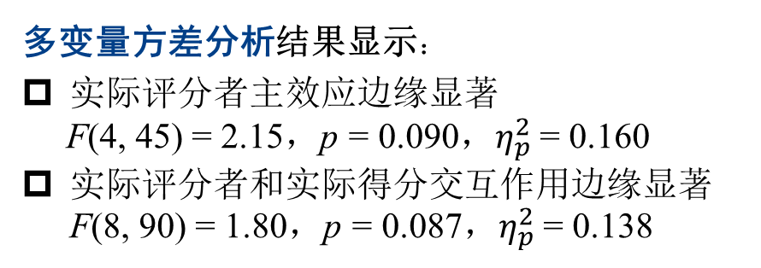
研究4 不同实际得分下，期望-实际评分者一致性对公平性和满意度的影响
AI评分系统
多变量方差分析结果显示：
实际评分者主效应边缘显著
F(4, 45) = 2.15，p = 0.090，$η_{p}^{2}$ = 0.160
实际评分者和实际得分交互作用边缘显著F(8, 90) = 1.80，p = 0.087，$η_{p}^{2}$ = 0.138
单因素方差分析：
实际评分者对结果满意度和评分者满意度的影响边缘显著（p = 0.060）
事后检验（Tukey矫正）：
当实际得分为低分时，教师评分会比AI评分带来更高的结果满意度（t = 2.333，p = 0.201，d = 1.650）和更高的评分者满意度（t = 1.802，p = 0.474，d = 1.274）
多元方差分析（MANOVA）
2（实际评分者：AI，英语教师）
×3（实际得分： 低，中，高）
×4（显性感知：结果满意度，结果公平性，
评分者满意度，评分者公平性）
当期望评分者为AI评分系统且实际得分较低时，如果实际评分者也为AI评分系统（期望-实际一致），则对结果满意度和对评分者满意度的感知会低于实际评分者为大学英语教师（期望-实际不一致）

Slide 36
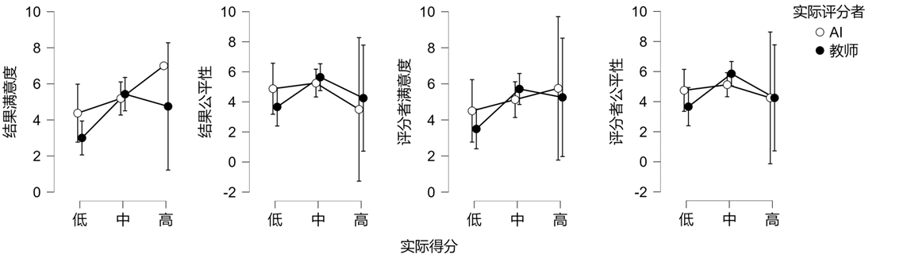
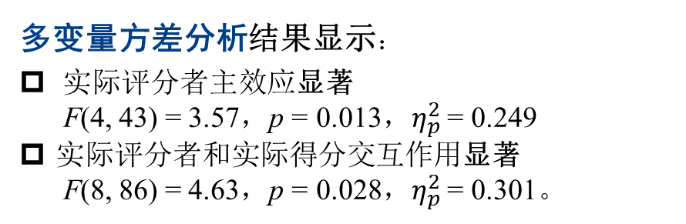
研究4 不同实际得分下，期望-实际评分者一致性对公平性和满意度的影响
大学英语教师
多元方差分析（MANOVA）
多变量方差分析结果显示：
实际评分者主效应显著
F(4, 43) = 3.57，p = 0.013，$η_{p}^{2}$ = 0.249
实际评分者和实际得分交互作用显著
F(8, 86) = 4.63，p = 0.028，$η_{p}^{2}$ = 0.301。
2（实际评分者：AI，英语教师）
×3（实际得分： 低，中，高）
×4（显性感知：结果满意度，结果公平性，
评分者满意度，评分者公平性）

Slide 37
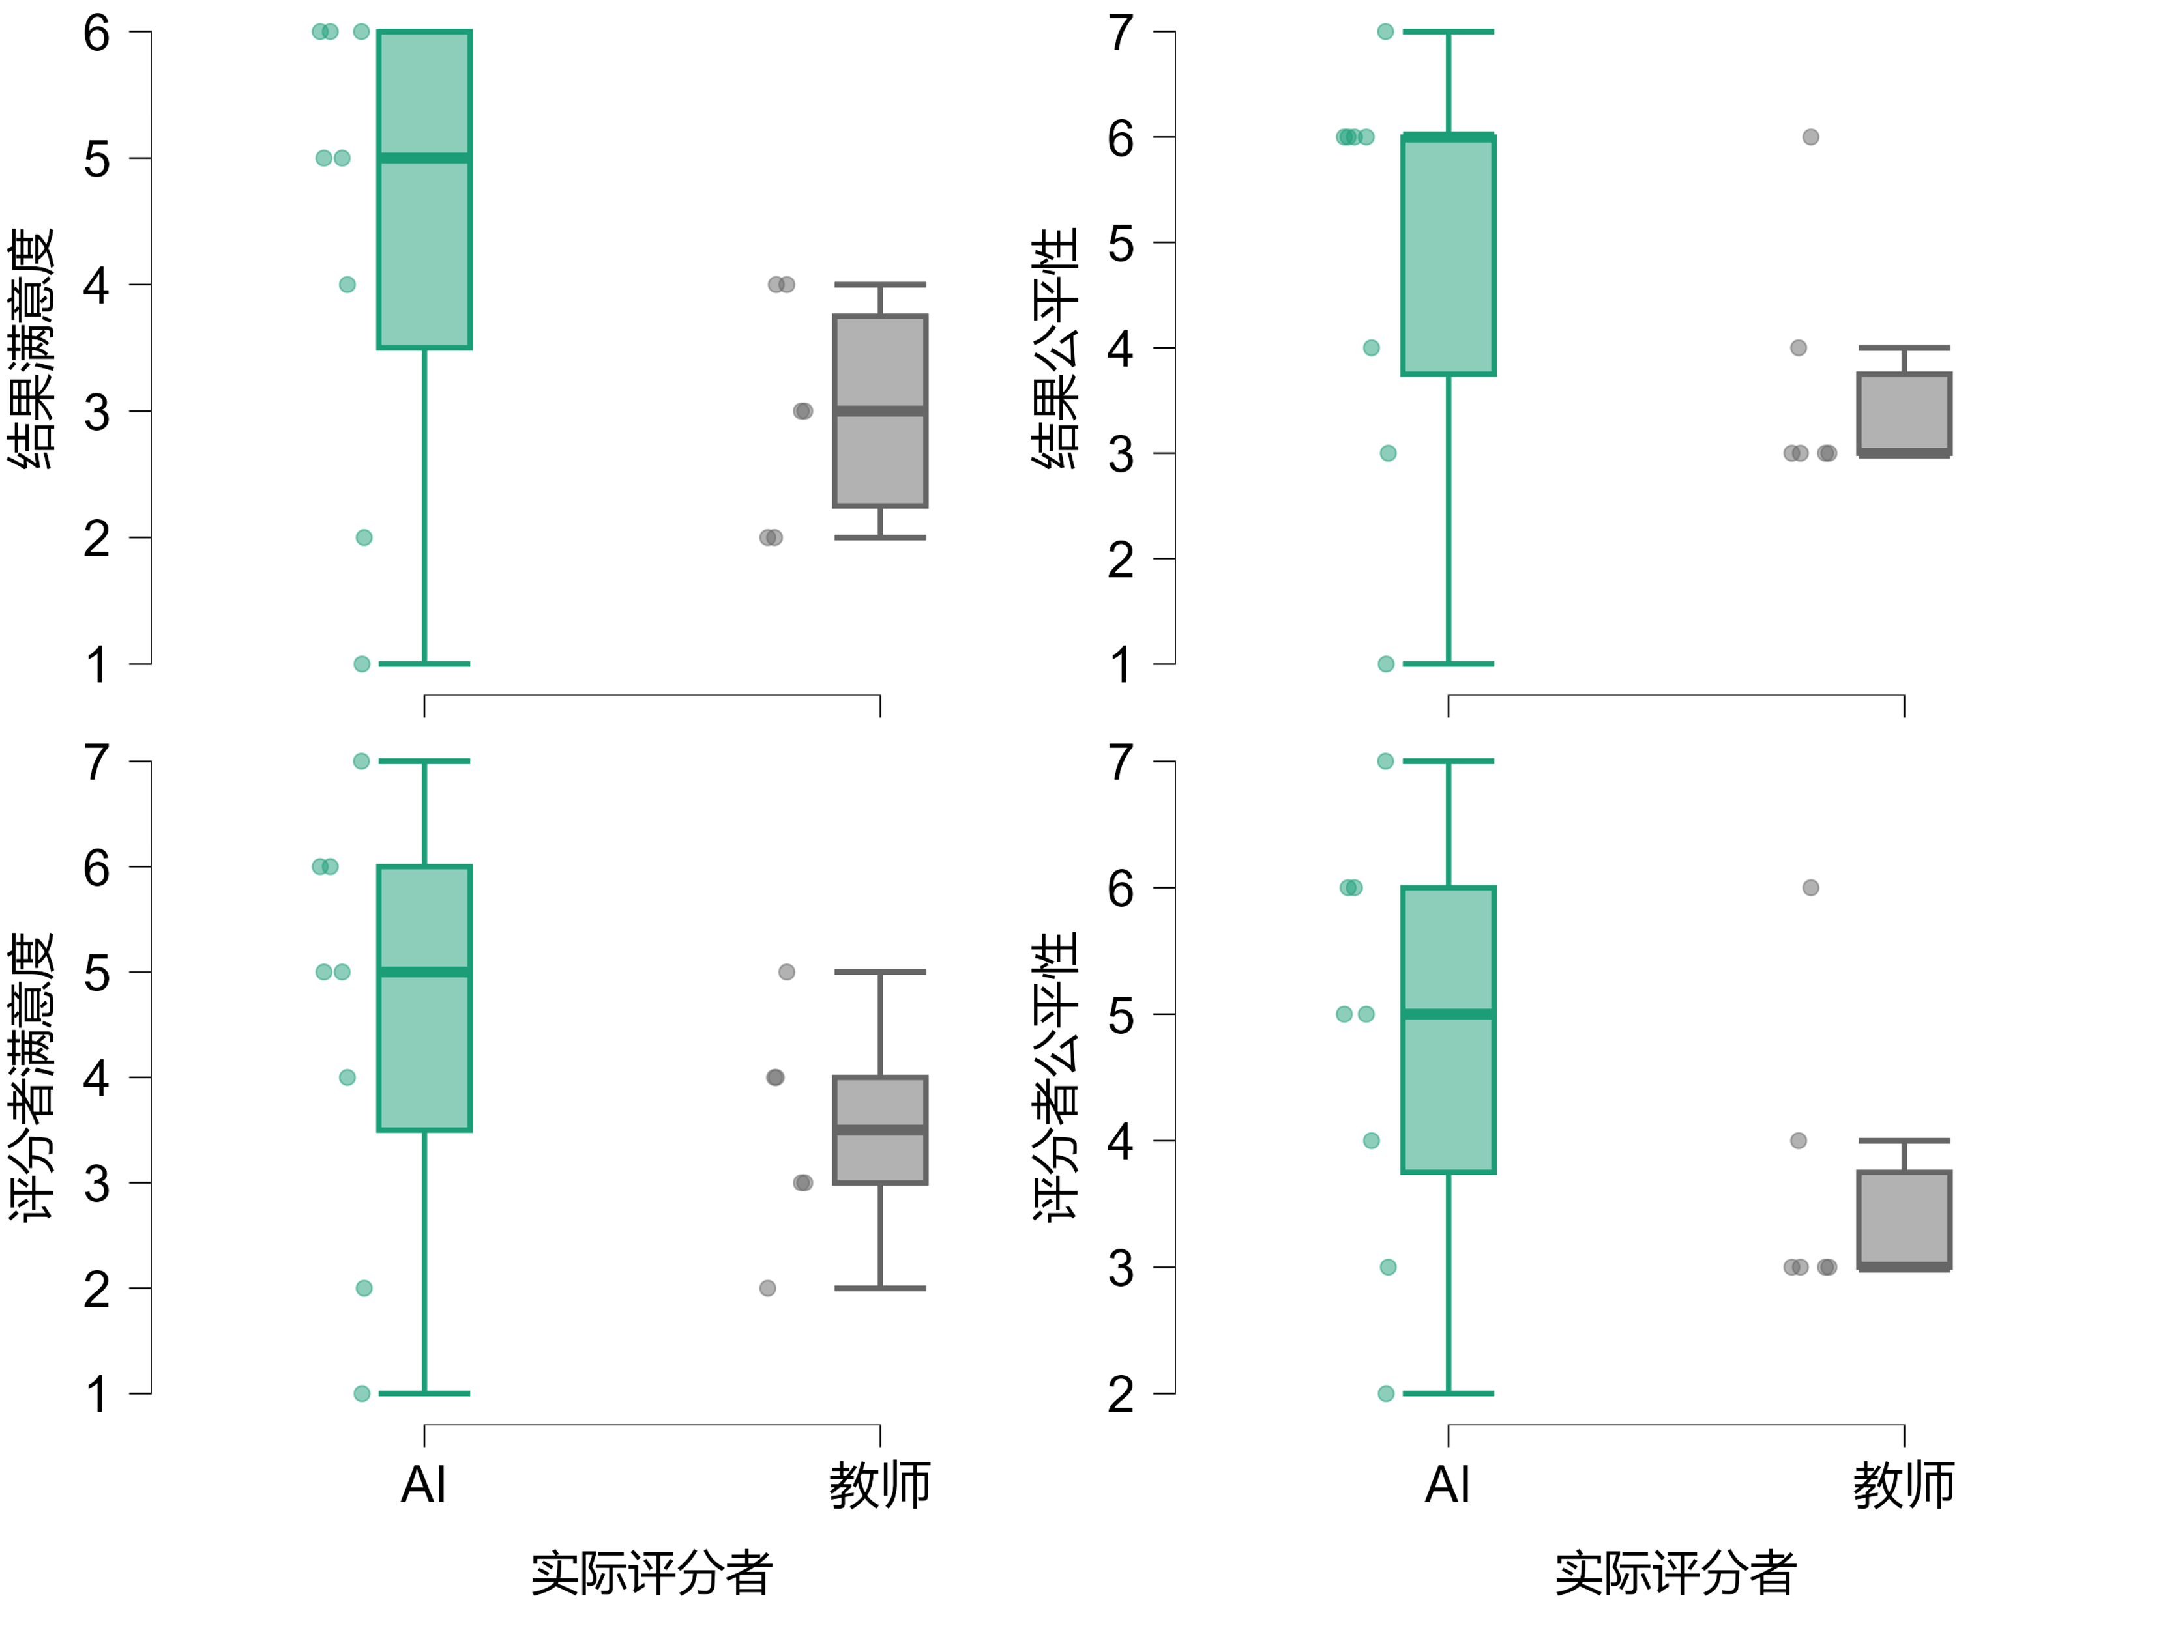
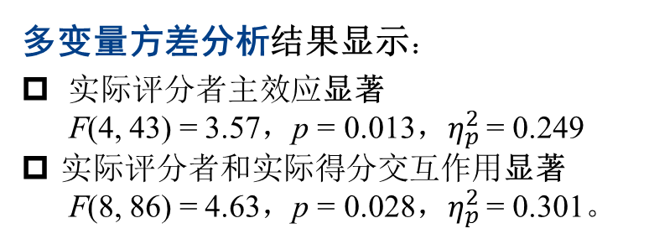
研究4 不同实际得分下，期望-实际评分者一致性对公平性和满意度的影响
大学英语教师
多元方差分析（MANOVA）
多变量方差分析结果显示：
实际评分者主效应显著
F(4, 43) = 3.57，p = 0.013，$η_{p}^{2}$ = 0.249
实际评分者和实际得分交互作用显著
F(8, 86) = 4.63，p = 0.028，$η_{p}^{2}$ = 0.301。
2（实际评分者：AI，英语教师）
×3（实际得分： 低，中，高）
×4（显性感知：结果满意度，结果公平性，
评分者满意度，评分者公平性）
当实际得分为低分时（右图），可以观察到AI评分（期望-实际不一致）会使公平性和满意度的显性感知比教师评分（期望-实际一致）更高

Slide 38
研究4 不同实际得分下，期望-实际评分者一致性对公平性和满意度的影响
当控制实际得分后，期望-实际评分者一致性会显著影响显性感知
期望-实际评分一致性的影响在不同实际得分情况下有所不同
当实际得分较低时，期望-实际评分者不一致条件下，被试对满意度和公平性感知的反而会提高

Slide 39

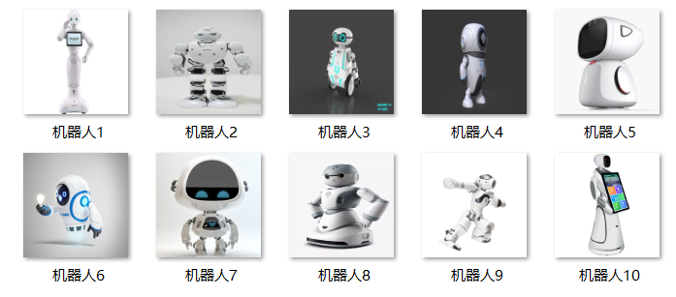
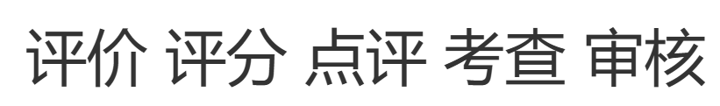
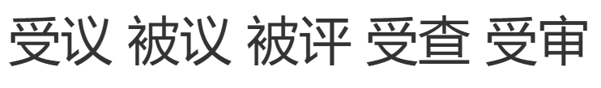
研究5 对AI评分的内隐态度——IAT范式
IAT范式
实验材料
未能在评价者偏好上得到普遍的外显结果
① 探究个体对于AI评分的内隐态度
② 探究“评分”关系与“上位”关系的一致性
人
的
图
片
研究对象
通过Credamo平台共收集到有效问卷24份，其中男性被试11名，女性被试13名，年龄21.88±3.43岁。
类人机器人
图
片
被试内设计
自变量：
概念图（人/AI）
属性词（点评词“评分”/受评词“受评”）
因变量：
IAT效应
被试内设计
自变量：
概念图（人/AI）
概念图（上位词“控制”/下位词“受控”）
因变量：
IAT效应
点评词
受评词

Slide 40


研究5 对AI评分的内隐态度——IAT范式
IAT范式
实验材料 2
未能在评价者偏好上得到普遍的外显结果
① 探究个体对于AI评分的内隐态度
② 探究“评分”关系与“上位”关系的一致性
人
的
图
片
研究对象
通过Credamo平台共收集到有效问卷24份，其中男性被试11名，女性被试13名，年龄21.88±3.43岁。
类人机器人
图
片
被试内设计
自变量：
概念图（人/AI）
属性词（点评词“评分”/受评词“受评”）
因变量：
IAT效应
被试内设计
自变量：
概念图（人/AI）
概念图（上位词“控制”/下位词“受控”）
因变量：
IAT效应
控制词
受控词

Slide 41
研究5 对AI评分的内隐态度——IAT范式
表 5-1 IAT 实验序列
组别 | 任务性质 | 任务类型 | 试验次数 | 功能 | 左键对应项目 | 右键对应项目
B1 | 相容 | 属性词分类 | 20 | 练习 | 点评 | 受评
B2 |  | 人/AI图分类 | 20 | 练习 | 人 | AI
B3 |  | 联合分类 | 20 | 练习 | 人或点评 | AI或受评
B4 |  | 联合分类 | 40 | 正式 | 人或点评 | AI或受评
B5 | 不相容 | 人/AI图分类 | 20 | 练习 | AI | 人
B6 |  | 联合分类 | 20 | 练习 | AI或点评 | 人或受评
B7 |  | 联合分类 | 40 | 正式 | AI或点评 | 人或受评
共有六种刺激材料：人的图片、类人机器人图片、受评词、点评词、上位词、下位词
每个实验都包含相容和不相容两种情况
共包含7个实验组块
共计180个试次

Slide 42
研究5 对AI评分的内隐态度——IAT范式
对AI的IAT强度进行独立样本t检验
（1）评分组IAT强度显著大于0
t = 3.48，p = 0.002，d = 0.71
被试对“AI-受评”的概念存在隐性偏好
（2）控制组IAT强度不显著
t = 1.35，p = 0.19，d = 0.27
被试对“AI-受控”的概念无显著隐性偏好
以相容与否为自变量
对AI的IAT强度进行独立样本t检验
（1）评分组IAT强度显著大于0
t = 6.18，p < 0.001，d = 1.02
被试对“人-点评”的概念存在隐性偏好
（2）控制组IAT强度显著大于0
t = 7.50，p < 0.001，d = 1.58
被试对“人-控制”的概念存在隐性偏好
对AI和人类受评和受控的IAT强度

Slide 43
研究5 对AI评分的内隐态度——IAT范式
配对样本t检验
对AI应该被点评的内隐态度强度和对人类应该进行点评的内隐态度强度进行配对样本t检验
被试将人-点评联结在一起的内隐强度和将AI-受评联结在一起的内隐强度无显著差异
t = 0.98，p = 0.34，d = 0.25
配对样本t检验
对AI应该被控制的内隐态度强度和对人类应该控制的内隐态度强度进行配对样本t检验
人类专家IAT强度显著高于AI,说明被试对AI的内隐态度更强，即“AI-受控”概念比“人-控制”隐性偏好更强
t = 2.91，p = 0.008，d = 0.83
被试间的内隐态度中观察到了一致性，但在被试内的相关性并未显著
皮尔逊相关分析
可能是由于单个被试在单个客体上的试次数较少，导致结果的稳定性不足
点评组和控制组的AI内隐态度：Pearson’s r = 0.21，p = 0.30
点评组和控制组的人类内隐态度： Pearson’s r = -0.12，p = 0.55
Notes:
尽管在被试间的内隐态度中观察到了一致性，但在被试内的相关性并未显著。对点评组和控制组的AI内隐态度进行了皮尔逊相关分析，结果显示Pearson’s r = 0.21，p = 0.30。对人类的内隐态度作相同分析得到r = -0.12，p = 0.55。这可能是由于单个被试在单个客体上的试次数较少，导致结果的稳定性不足。

Slide 44
研究结果
评分主体
结论1：虽然AI评分时被试的公平性和满意度感知都会低于教师评分，但是AI评分和 教师评分之间，被试对结果和对评分者的公平性感知和满意度感知没有显著差异
结论2a：评分者并不会显著影响被试的满意度感知，实际得分是满意度的决定性因素，
并且实际得分越高，满意度越高
结论2b：公平性感知取决于预期得分和实际得分两者，当两者相符时公平性感知最高
结论2c：公平性感知受预期与实际差距的影响是不对称的，低于预期的分数被认为比
高于预期的分数更加不公平
期望分数与实际分数
期望评分者和
实际评分者
结论3a：当实际评分处于中档时，评分者的类型并非影响公平性和满意度感知的主要 因素
结论3b：当实际得分较低时，期望-实际评分者不一致条件下，被试对满意度和公平 性感知的反而会提高
结论4a：被试对“人类-点评”“AI-受评”以及“人类-控制” 概念存在隐性偏好
结论4b：在点评和控制两种语境下,被试间的内隐态度中观察到了一致性，但在被
试内的相关性并未显著
内隐态度

Slide 45
讨论
提高
答题-感知评价范式
自我卷入度
探
究
影
响
期望得分
期望评分者
影响
结果感知
实际得分
实际评分者

Slide 46
讨论
AI与人的一致性
在本实验中，无论是对AI评分的满意度还是公平性感知，都与人类评分者无显著差异。这可能是由于大学生和就业青年对AI的使用频率较高，且对其具有较高的熟悉度和信任度。此外，实验中将AI与教师的评分水平设定为一致，这也可能导致了结果的显著性差异不明显。
预期落差
当预期得分和期望得分一致时，公平性感知得分表现为最高，当二者不一致时，公平性感知则会显著降低。与先前满意度和公平性相关领域的研究基本保持一致，验证了预期落差在AI评分中的影响效果。
值得注意的是，在现实情境中，个体通常只要获得较高的分数就会体验到较高的满意度。然而，在实验条件下，部分被试由于持有“测试AI性能”的心态，更倾向于以客观的视角看待评分者。

Slide 47
讨论
能力决定态度
本实验中，不同群体对AI评分的认同情况存在差异，高评分的被试可能对传统教师的信任程度更高，而低评分的被试大多因为作答质量有限而对“真人”评价感到有压力。以下是被试的部分典型观点：
“AI没有能力准确评估我的答案”
“我觉得我糟糕的答案可能会让老师抓狂”
“想测试AI评估极端答案的能力”
情境化感知
当实际得分较低时，期望与实际评分者一致会导致更低的满意度，这一结果在期望评价者为AI时表现的尤为显著。由此可见，个体对于AI和人的评分并没有绝对而普遍的偏好情况，而是更多地受到情境因素的影响。
潜意识中人与AI的关系
我们发现，在个体的潜意识中，普遍存在将AI视为下位关系的倾向，即AI更多地被赋予“协助”和“辅佐”的职能，而人类则被视为评分者和控制者的角色。这在一定程度上解释了本研究结果与以往研究之间的差异。

Slide 48
讨论 未来研究方向
AI更偏向于下位关系的内隐态度未能表现为外显态度
不同实际得分与其他不同情境下，被试表现出对AI的不同感知情况
进一步的研究深层机制
比较不同年龄人群对于AI评价系统的态度以及关注点
选取的被试大多为大学生，年龄跨度和离散程度有限
答题情境下，所得结论与得分等实际情境密切相关，缺乏普适性，难以推广试表现出对AI的不同感知情况
扩大被试
年龄范围
开展进一步研究，对本实验疑虑进行解释
扩大被试年龄范围，为人工智能引入各年龄群体多情境评估提供支持
初高中生
作业/考试批改
大学生
四六级作文评分
中年职场人士
工作绩效评估

Slide 49
讨论 研究意义与应用价值
研究意义
研究结果补充了AI评分感知领域的理论框架
挖掘了期望与实际、得分和评价者等变量的影响及其交互作用
为人工智能评分系统在实际应用中的引入提供了重要支持
评估指导
本研究强调了在设计基于人工智能的评估系统时，整合认知和情境因素的必要性
要更好地理解和提高学生对人工智能在教育评估中应用的接受度，不仅需要关注评估的准确性，还应考虑期望与认知偏差如何影响学生的感知
有助于促进更公平且更能令学生满意的教育体验

Slide 50
自选赛道
恳请老师批评指导！
第二届全国大学生心理与行为在线实验精英赛
问卷分享链接（Credamo见数平台）

